Slide 1
Labyrinth Of
Death
교수님 서명
2014182025 여도현
2015184003 강아영
2016184016 박 연

Slide 2
CONTENTS
CH1. 게임 소개
CH2. 연구 목적
CH3. 기술적 요소
CH4. 타게임과의 비교
CH5. 역할분담 및 일정
CH6. 참고자료

Slide 3
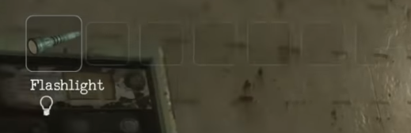
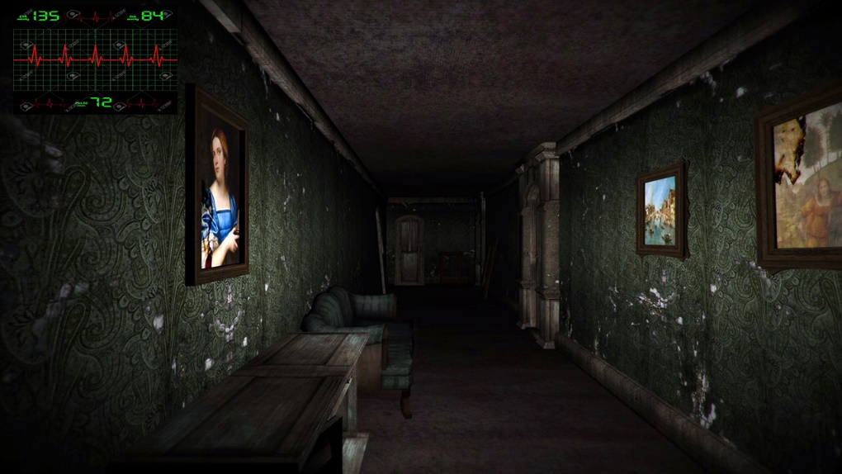
의문의 병원에 갇힌 상황
적을 피하고 병원을 탈출해라!
맵 안에 놓인 아이템, 배치물을 이용하자.
심장박동수
장르 : 공포 퍼즐 어드벤처 게임
플랫폼 : PC
시점 : 1인칭
개발환경 : Visual Studio 2017
Unity 3D
3D Max
Adobe Photoshop CSS
인벤토리
상호작용 가능한
오브젝트 표시
로그라이크
트위치 투표 기능 연동
심박수 피드백
오브젝트, 캐릭터의 시작위치 랜덤으로 배치
트위치의 투표 시스템을 연동하여 스트리머와의 상호작용을 극대화
플레이어의 심박수를 반영하여
게임내에서 방해요소로 작용
Notes:
상호작용을 설명하면서, 예시 내에서 설명
그림 안에 탈출을 위한 단서가 있거나, 숨겨진 아이템을 탈출을 위해 사용하는 방법으로 상호작용한다.
투표를 이용해서 플레이요소가 변화하는데 이러한 변화에는 어떤 것이 있는지 이야기

Slide 4
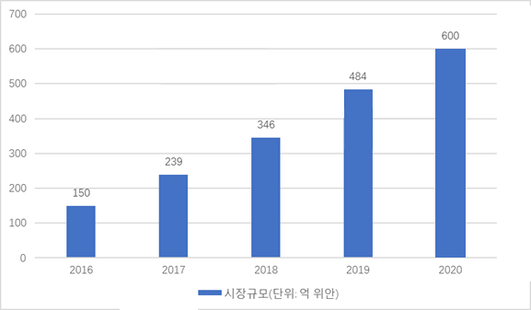
온라인 개인 방송 규모 예측(자료원: 전첨망(前瞻网))

Slide 5
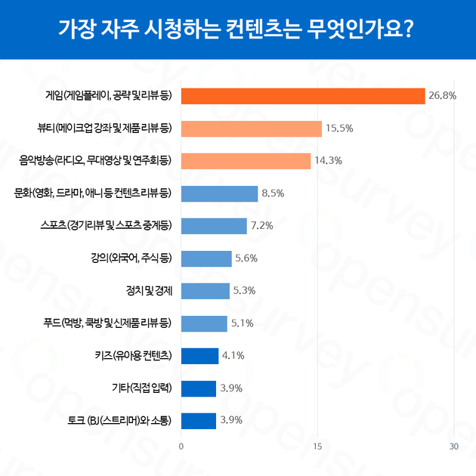
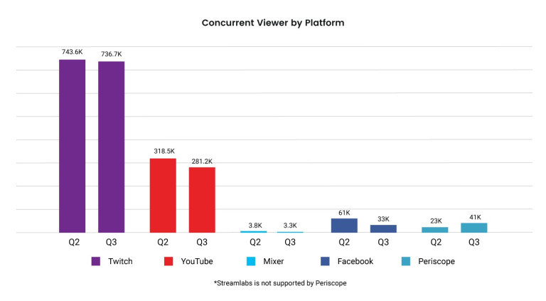
시청하는 컨텐츠 순위
플랫폼 분기별 시청자수

Slide 6

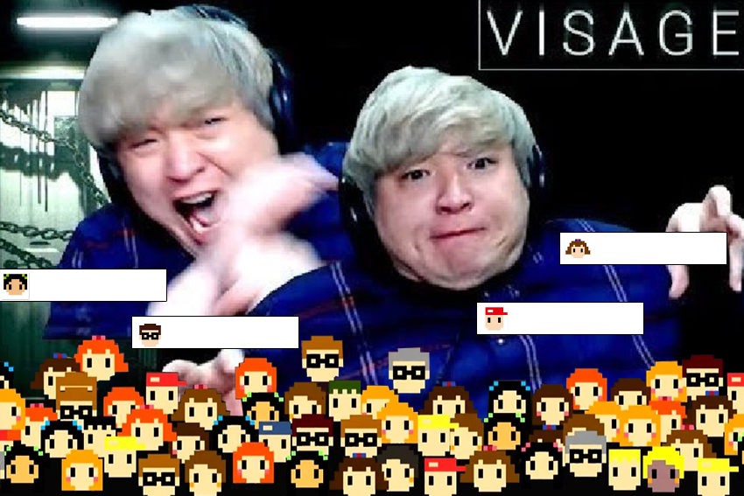
공포게임의 방송적합성
1. 긴장감 -> 방송의 몰입도 상승
2. 스트리머의 반응 극대화 -> 보는 재미 향상
+심박수 시각화
**개웃기네ㅋㅋ
유튜브각^오^
3. 공포게임을 플레이하지 못하는 사람의
대리만족
쁘에에에에엑
ㅋㅋㅋㅋㅋㅋㅋ
+ 트위치 투표기능을 연동해서 게임에
시청자가 개입할 수 있도록 함

Slide 7
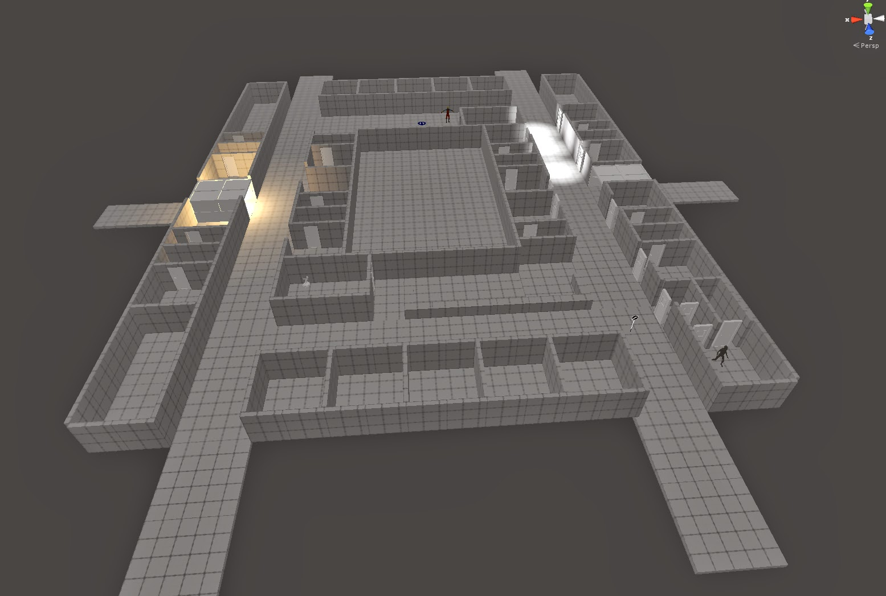
병원 맵
크기 : 800X700 unit
특징 : 각 방마다 숨겨진 아이템, 요소들이
들어가 있고, 해당 아이템 요소들을 이용하여
탈출도구를 수집하여 최종 목적인 병원을
탈출하자.
주인공 (Player)
적 (Enemy)
방 (Room)
적의 이동 속도 : 4~7uint/s
적의 시야(직선거리) : 8unit
적의 가청 반경 : 5unit
시야 안에 들어올 경우, 속력 변화
주인공 이동 속도
6unit/s, 8unit/s
각 방의 크기 : 70~80 unit
방의 개수 : 10~15개

Slide 8



연구목적
방송에 적합한 게임의 개발
인터넷 방송시장 확대
트위치 투표를 통한
시청자와의 상호작용
플레이어의 심박수 반영을
통한 몰입도 증가
게임을 즐기는 방식이 다양해짐에 따라 개인 게임방송들을 통해서
기존 비고객들도 방송을 시청하게 됨으로써 게임시장 내에 새로운 고객층이 형성되었다.
시청자를 위해 보는 재미요소를 포함한 게임을 만드는 것이 연구목적이다.

Slide 9
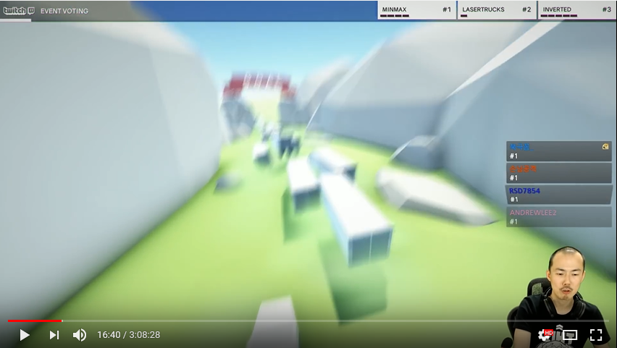
기술적 요소
트위치 투표 기능 연동
트위치 Chat API를 통해서 투표 사이트의 투표 기능을 작동시키고, 특정한 상황이
게임 내에 발생했을 시에, 자동으로 투표가 진행이 된다. 시청자의 채팅정보를 수집하여 투표결과를 표시하고 게임 내에 반영한다.
트위치 API 연동&심박수 피드백
Notes:
특정 아이템을 모았을때, 특정 방에 들어 갔을 경우

Slide 10
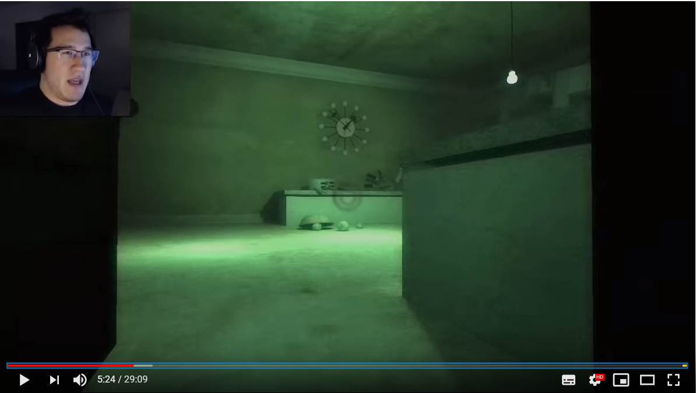
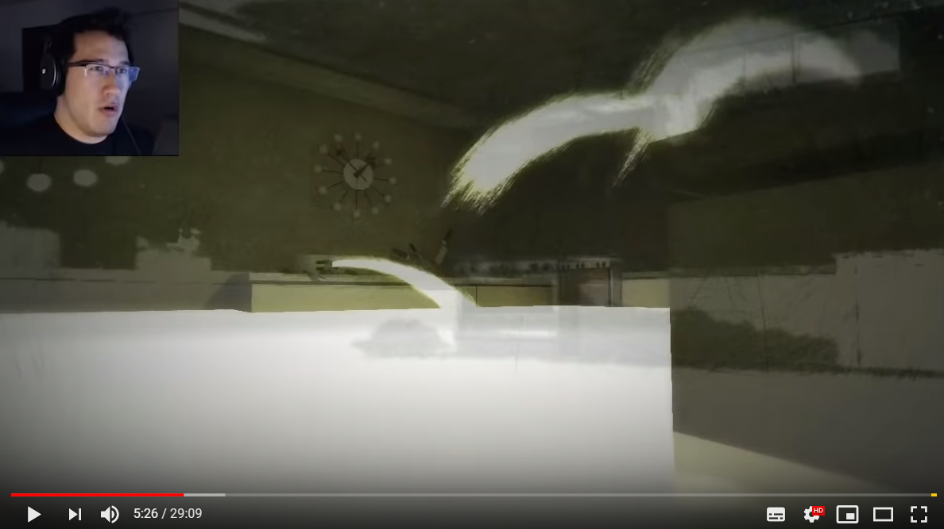
기술적 요소
심박수 데이터 반영
비공식 Miband sdk를 이용하여 미밴드의 심박수 부분을 전달 받아 유니티에서 해당 심박수에 맞는 게임 효과 처리한다
Ex ) 화면이 흐려진다, 시야가 좁아진다, 오브젝트의 형태가 변화한다.
트위치 API 연동&심박수 피드백

Slide 11
타게임과의 비교
타 게임 (높은 순위에 있는 게임들)
ex 롤, 포트나이트, 배틀그라운드
3인칭
게임 속 시청자 참여가 없다
조작법, 게임 난이도가 어렵다
-> 진입장벽이 높다
항상 플레이 맵이 똑같다.
우리 게임
1인칭 + 심박수 , 스릴 -> 몰입도가 높아 시청자들을 사로잡기에 적합하다
트위치 투표 기능으로 시청자들의 참여도가 높다
조작법과 UI가 간단하다 -> 진입 장벽이 낮다
매 게임마다 각 방의 위치가 바뀌고 오브젝트
랜덤 생성으로 매번 다른 환경 -> 다양한 재미
Notes:
타게임과의 비교는 같은 게임 류에서 우리게임이 어떤게 더 좋은지를 설명하는거지
전혀 다른 게임을 가지고선 비교를 하면 애초에 비교 대상이 되지 않는다.
Ex) 1인칭 게임인데 비교 대상이 3인칭 인기겜임을 비교해 봤자 비교 대상이 아니다.

Slide 12
역할분담 및 일정 세부화
여도현
강아영
박연
각 방 / 오브젝트 랜덤 배치
조명/그림자 최적화
적 FSM 구현
트위치/심박수 연동에 따른
변화 구현
모델링
애니메이션
이펙트
트위치 투표 기능 연동
심박수 데이터 전달
UI 구현

Slide 13
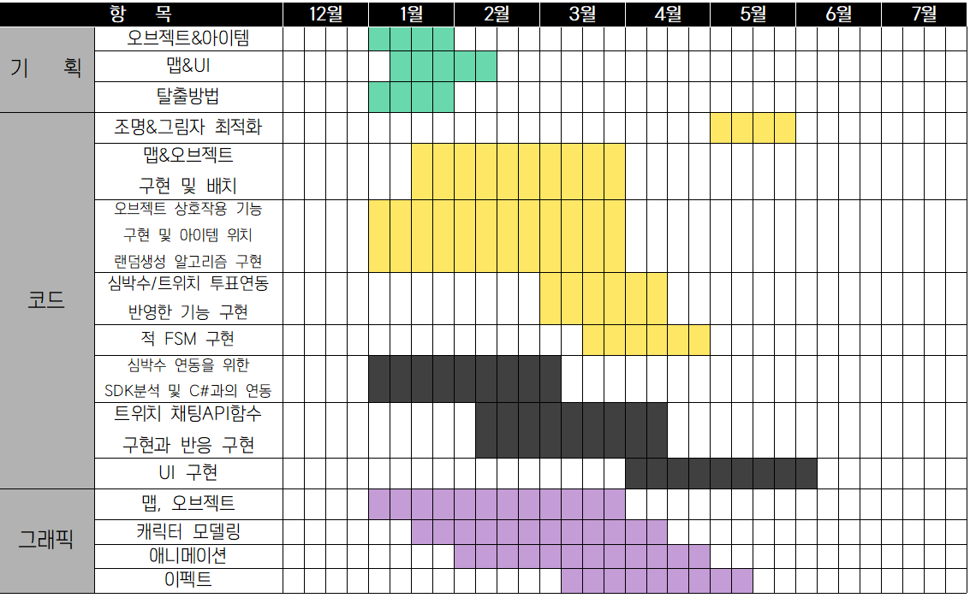
공통
여도현
강아영
박 연

Slide 14
감사합니다

Slide 15
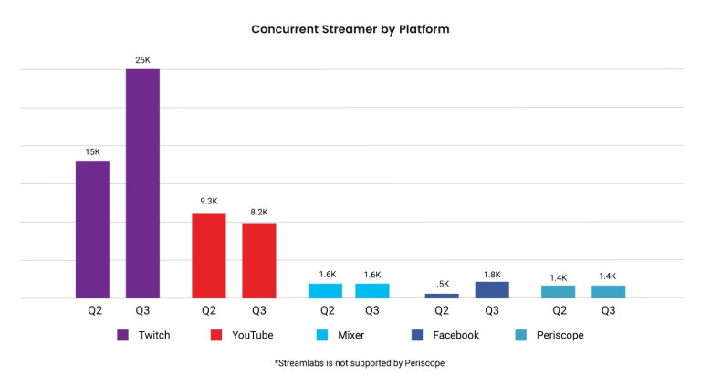
방송 플랫폼 별 스트리머 수

Slide 16

방송 플랫폼 별 시청자 수

Slide 17
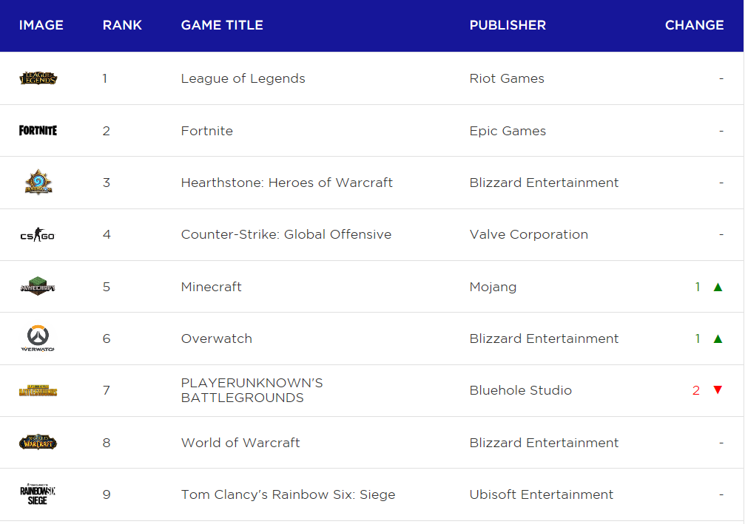
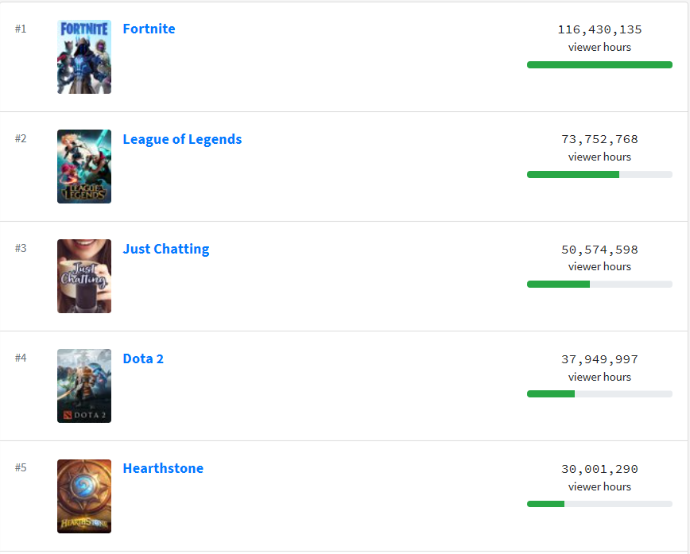
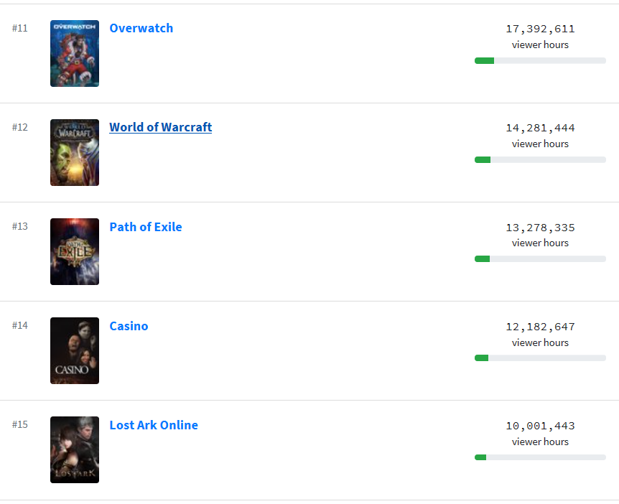
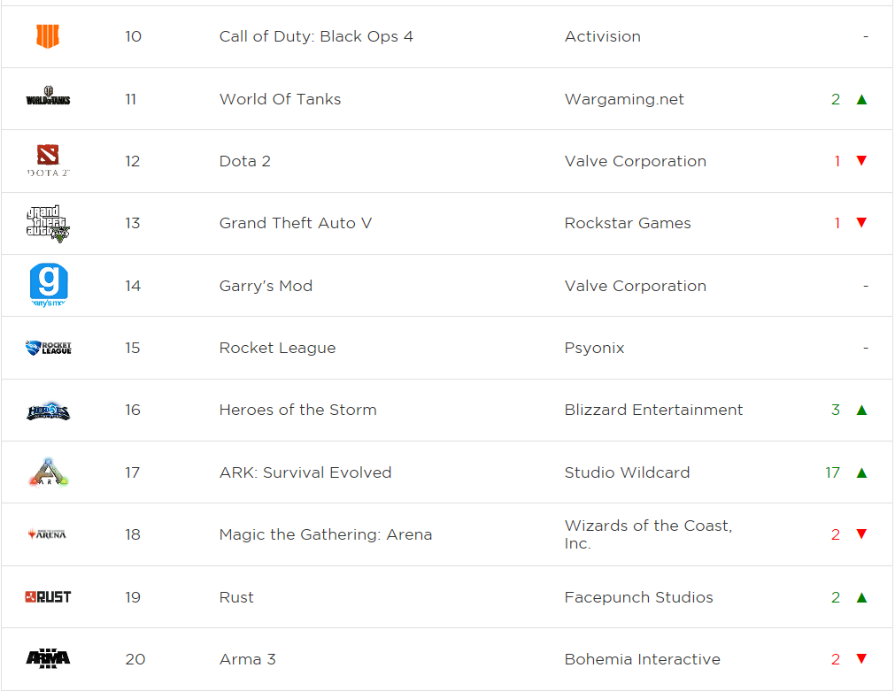
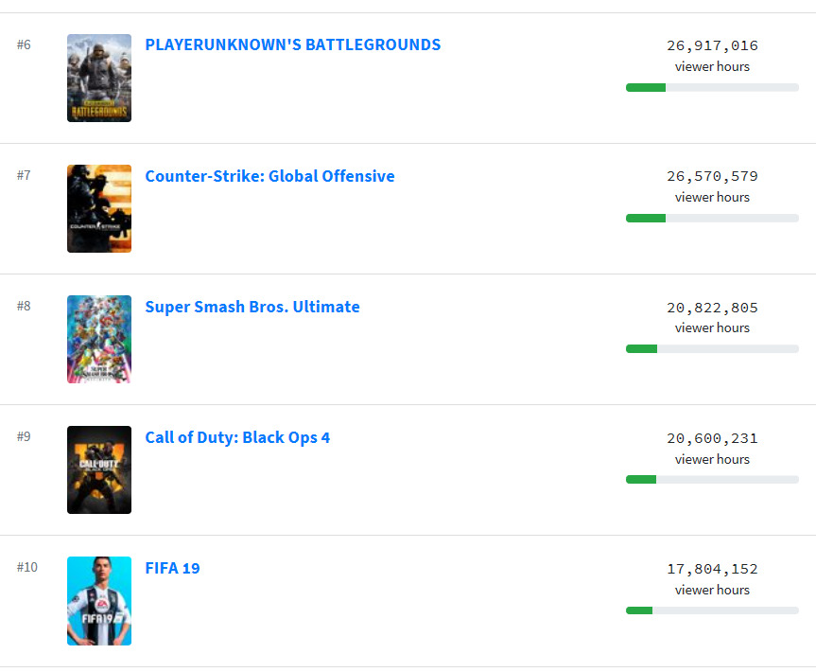
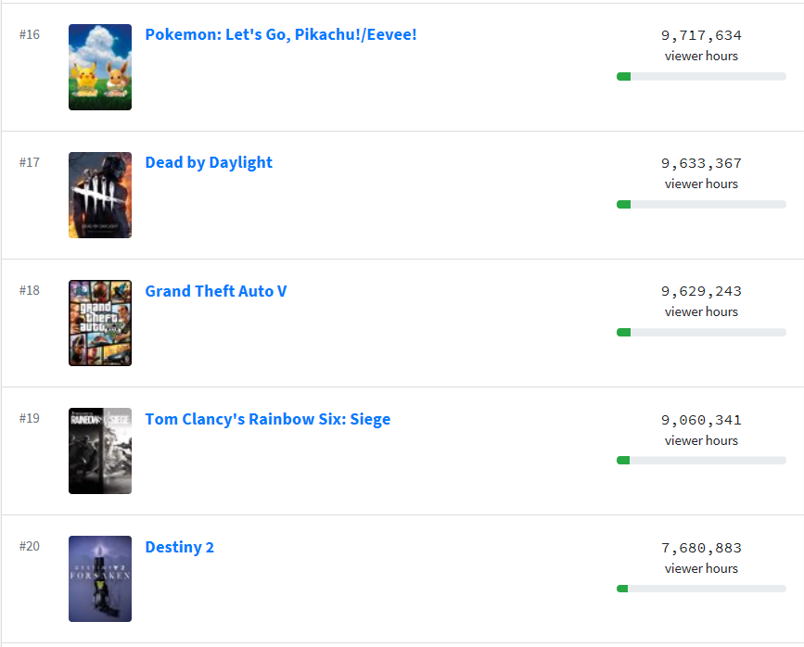
트위치 방송 인기 순위
Pc게임 인기 순위

Slide 18
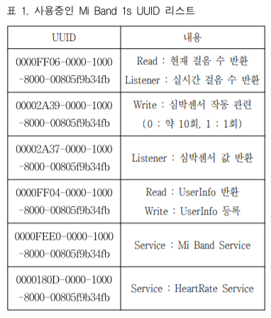
SDK를 이용하여 미밴드의 블루투스, 패킷을 분석한 후,
값을 저장하여 해당 데이터를 유니티에서 데이터를 불러와서 처리를 한다.
2. 블루투스 미밴드 데이터를 바로 pc에 전달받아서 처리
3. 유니티 자체적으로 블루투스 통신을 하여
미밴드의 데이터를 받을 수 있게 작업.

Slide 19
출처
3p - https://www.indiedb.com/features/konami-shuts-down-indie-unreal-engine-4-remake-of-pt
4p - https://news.kotra.or.kr/user/globalBbs/kotranews/4/globalBbsDataView.do?setIdx=243&dataIdx=160934
5p - https://www.huffingtonpost.kr/entry/broadcast_kr_5b3b0c1be4b0b41bb1dc8364
6p - http://www.pandora.tv/view/pangamerg/56503694/#38790005_new
8p - https://www.youtube.com/watch?v=oG-rOsoyDkY
9p - https://www.youtube.com/watch?v=6cx9dvXvhWk
14p,15p - http://etinow.me/266
16p - https://newzoo.com/insights/rankings/top-20-core-pc-games/
https://www.twitchmetrics.net/games/viewership
17p - http://kism.or.kr/file/memoir/5_4_16.pdf

